Slide 1
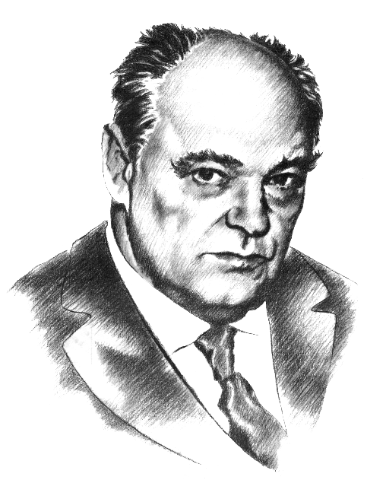
ЕВГЕНИЙ ЧАРУШИН
ЧАРУШИН ЕВГЕНИЙ ИВАНОВИЧ
КТО КАК ЖИВЁТ?
Воспитатель Садыкова Татьяна Мухаметовна
МБДОУ «Березовский детский сад №2», Березовский район, Красноярский край

Slide 2
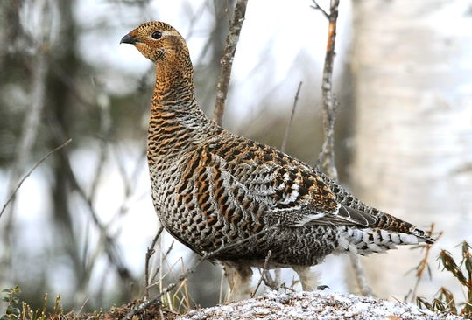
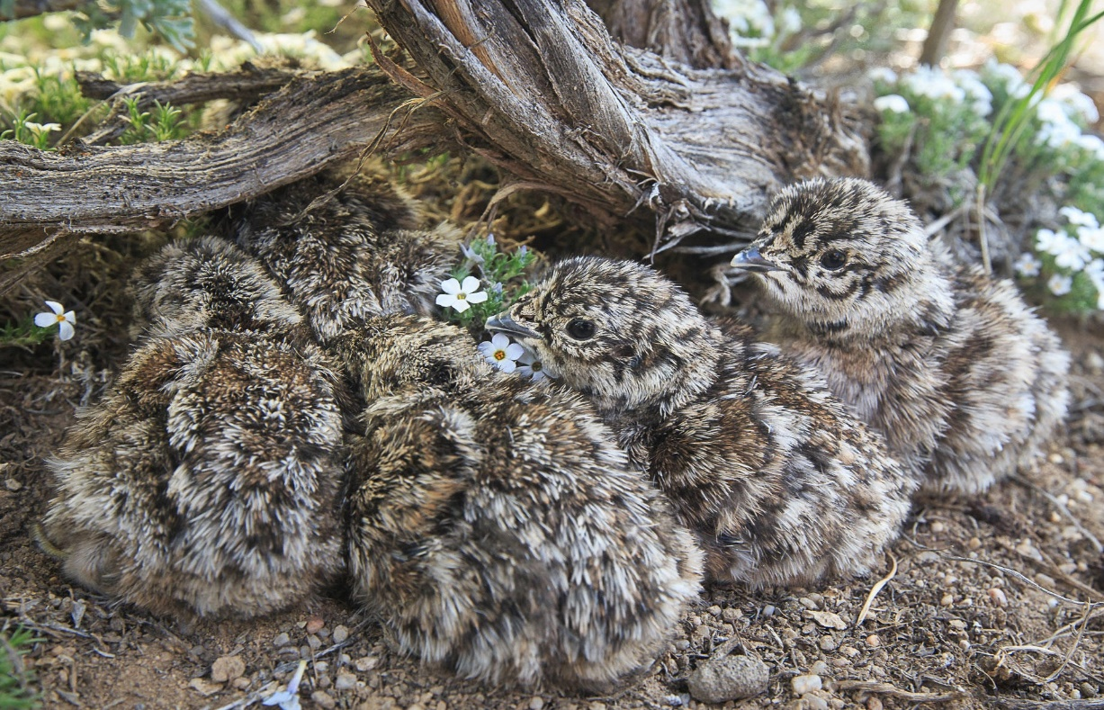
ТЕТЁРКА С ТЕТЕРЕВЯТАМИ
— Враг близко!» Ни одного цыплёнка не видно. «Квох! Квох! — крикнула тетёрка. — Нет врага близко!»
Ходит тетёрка по полянке, бережёт цыплят.
А они копошатся, разыскивают еду. Летать ещё не научились, не выросли.
«Квох! Квох! — крикнула тетёрка
Все и вылезли, кто откуда: кто из ямки, кто из-за бугорка. А целая компания — из-под пенька.

Slide 3
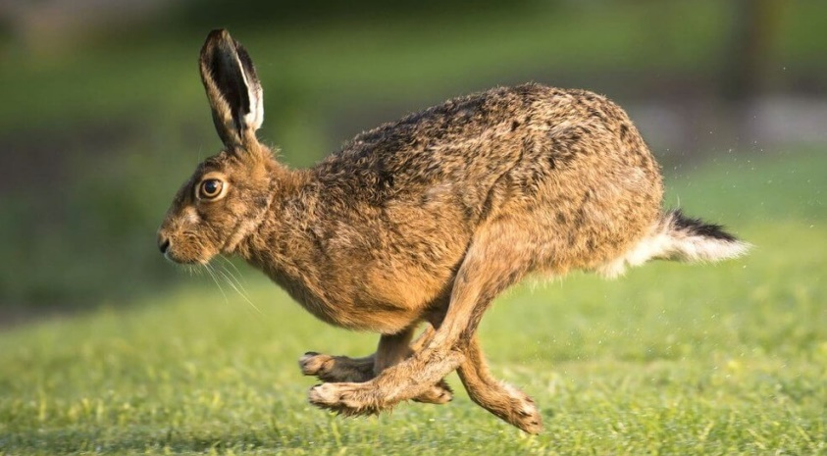
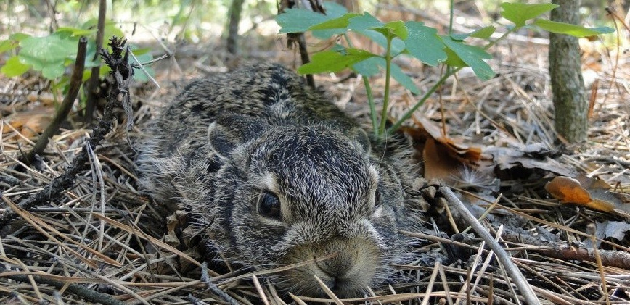
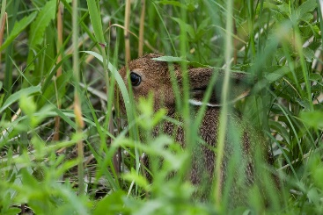
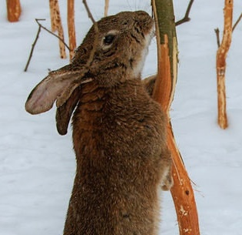
ЗАЯЦ
Быстро зайчишка бегает.
Не каждая собака его до­гонит.
В зарослях спит, прячется от хищника. Из лесу в поле скачет кормиться.
Не пускай, садовник, зайца в сад: погрызёт он ко­ру у яблонь и черешен

Slide 4
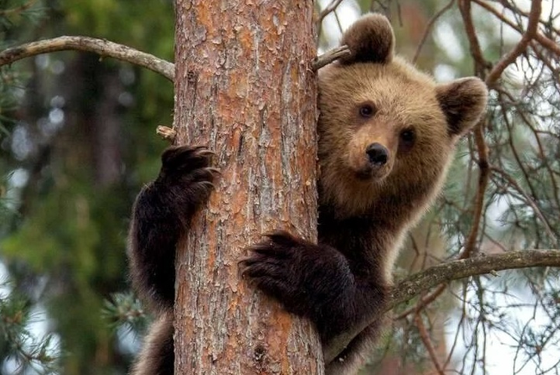
МЕДВЕДЬ
Мишка в берлоге спал, лапу сосал. Солнце снег согнало, проснулся Мишка и пошёл по лесу еду добывать
Захотел Мишка мёду, полез в дупло. Да не дали мёду пчёлы, прогнали Мишку.
Прошлогодние ягоды искал, корешки копал и уви­дел — пчелы из дупла летят
Рявкнул он, свалил­ся с дерева и пошел другую еду искать.

Slide 5
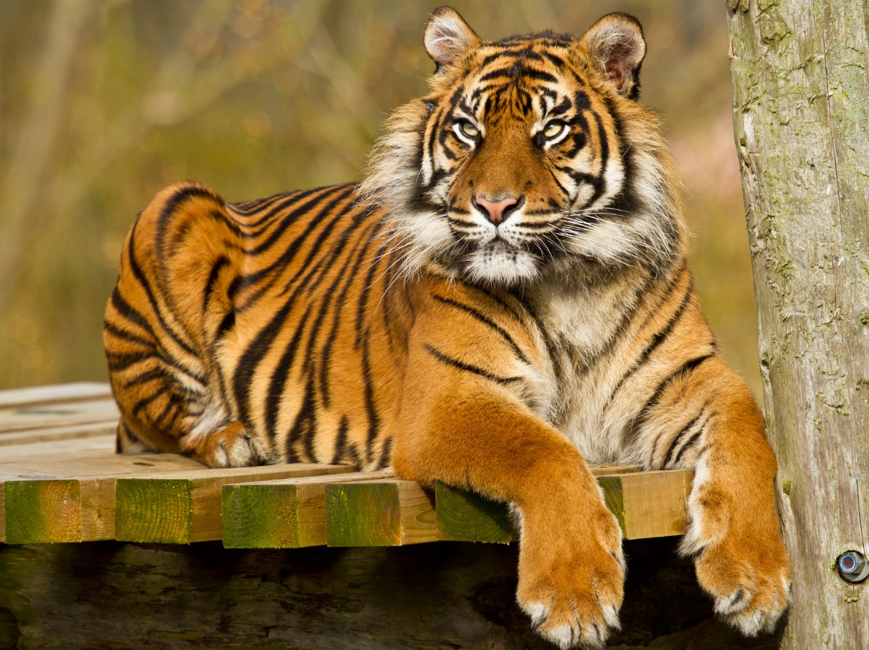
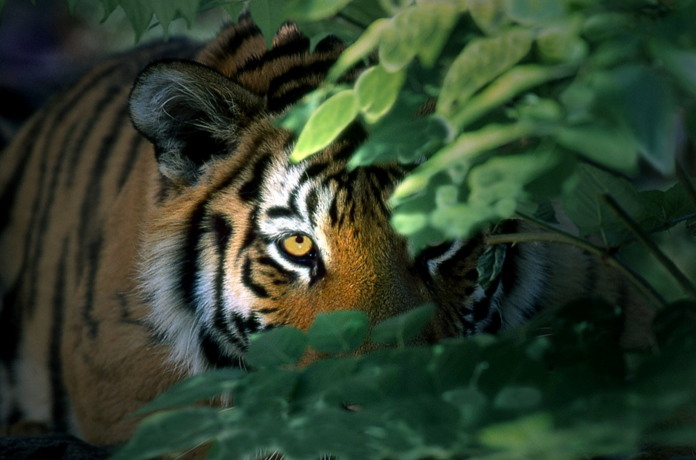
ТИГР
Дерзкий и страшный зверь — тигр.
Тигр терпеливо ждёт добычу.
Звери боятся тигра.
Опасен он и безоружному человеку.
Он прячется в джунглях, в зарослях, таится около тропы, по ко­торой идут к водопою антилопы и зебры, пробираются буйвол и кабан.

Slide 6
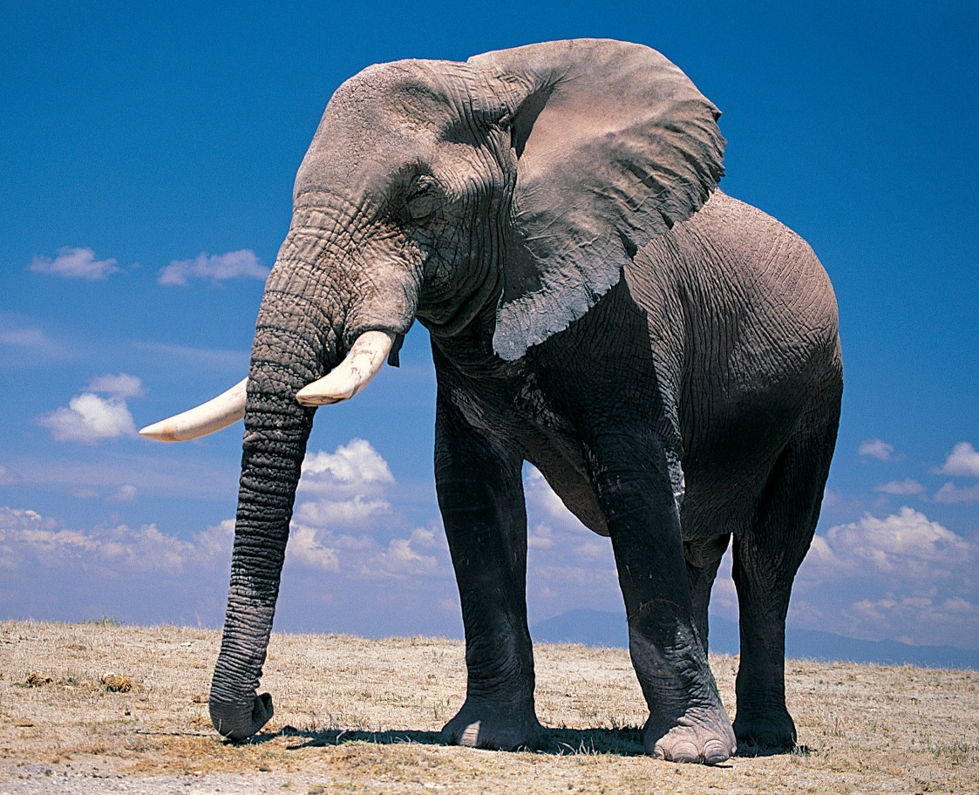
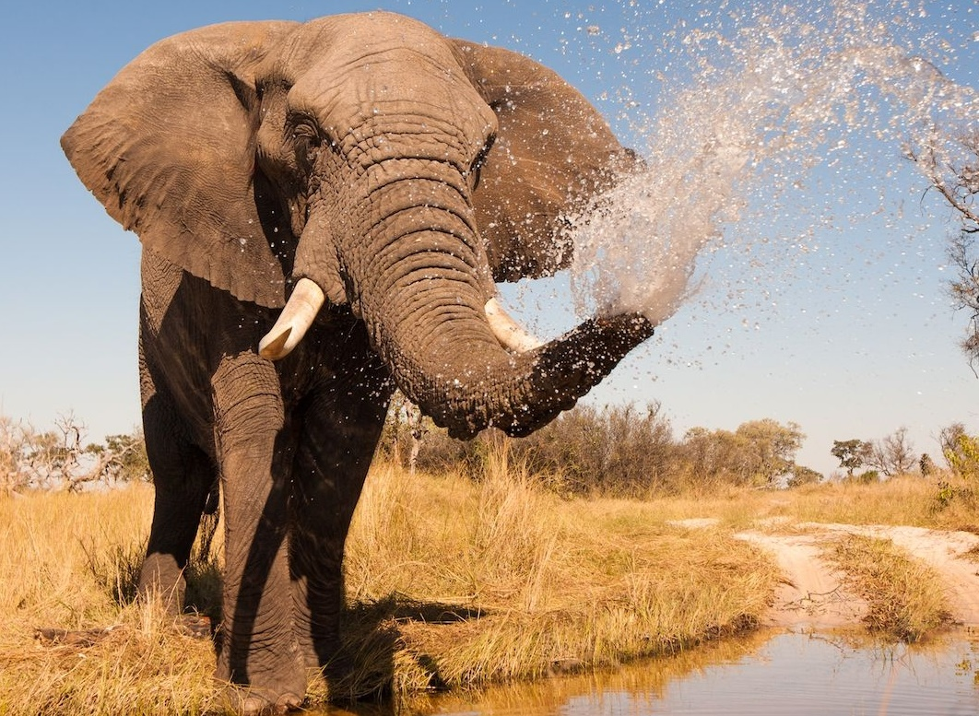
СЛОН
Не в наших лесах, не по нашим полям гуляет слон. Он в африканских степях и по индийским джунглям ходит.
Хоботом, как рукой, раздвигает и срывает бамбук.
Нет у него врагов. Все боятся слона-великана. Если слона приручить, он будет хороший помощник человеку.
Придёт к воде, наберёт в хобот воду и обливается — смывает с себя грязь и пыль.

Slide 7
ЕВГЕНИЙ ЧАРУШИН
ЕВГЕНИЙ ЧАРУШИН

